Slide 1
Installare un generatore fotovoltaico sul tetto di casa

Slide 2
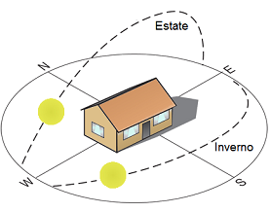
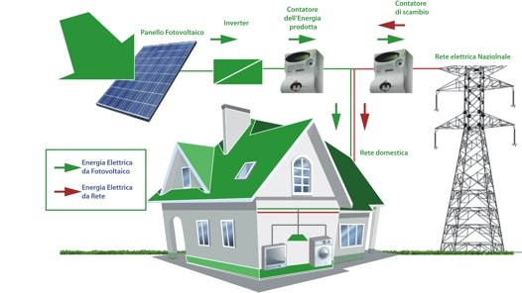
ESPOSIZIONE Per installare un impianto fotovoltaico sul tetto di casa, è necessario che il tetto abbia un’esposizione tra sud-ovest e sud-est.
CONTABILIZZAZIONE
Questo non vuol dire che di notte si rimane al buio.
Un impianto fotovoltaico è nella maggior parte dei casi connesso direttamente alla rete elettrica (grid connected). Questo significa che si diventa dei veri e propri produttori di energia elettrica. Questa energia viene contabilizzata mediante uno specifico contatore all’uopo installato. Nel frattempo voi continuate a prelevare energia elettrica della rete nazionale. Come sempre, attraverso il fornitore con cui avete il contratto. Alla fine dell’anno si fa un bilancio tra i chilowattora che sono stati prodotti attraverso i moduli sia ceduti alla rete sia quelli consumati. Se il bilancio è in attivo, l’energia elettrica prodotta in più rispetto a quella consumata viene conservata e può essere utilizzata nell’arco di tre anni. Nel caso contrario si pagherà solo l’energia consumata in eccesso rispetto a quella prodotta (in teoria potresti anche vendere l’energia prodotta in più ma, se sei un privato, non ti conviene).
‘MISURAZIONE’ IMPIANTO
Gli impianti fotovoltaici si misurano in kilowatt di picco dal momento che l’energia solare è intermittente. Di notte,infatti, non importa quanto grandi siano i moduli installati, l’elettricità ovviamente non viene prodotta. E’ per questo motivo che la potenza nominale si definisce di picco, ovvero la potenza massima erogabile in condizioni ottimali.

Slide 3
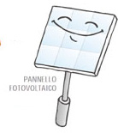
KILOWATT DI PICCO E KILOWATTORA
L’insolazione è diversa se il tetto è a Milano, Catania o Roma. Proviamo però a dare un’idea.
A Milano ogni kWp corrisponde a circa 1100 kWh/anno (se il tetto è esposto a sud) e a 1000 kWh/anno (se il tetto è esposto a est o ovest); A Roma ogni kWp corrisponde a circa 1300 kWh/anno (se il tetto è esposto a sud) e a 1200 kWh/anno (se il tetto è esposto a est o ovest);
A Catania ogni kWp corrisponde a circa 1500 kWh/anno (se il tetto è esposto a sud) e a 1350kWh/anno (se il tetto è esposto a est o ovest).
FABBISOGNO
Abitazione: Roma. Esposizione tetto: sud
Sommare i kWh consumati dal 1 gennaio
al 31 dicembre dell’anno precedente
(specificati nelle bollette) e dividere per 1300
COSTI
2.750 Euro a kWp chiavi in mano (ovvero compreso di oneri di progettazione, moduli fotovoltaici, cablaggio, inverter, accessori, spese di cantiere iva inclusa)
SPAZIO
Per ogni kilowatt di picco occorrono circa 8 metri quadrati di tetto. (dimensione di un pannello fotovoltaico standard cira 1,5 mq)

Slide 4
GUADAGNO
Avendo un tetto di 24 mq si riescono ad installare 3kWp, che corrispondono a 3900 kwh. E il tutto costa intorno agli 8000 Euro. Il primo guadagno è che si stanno risparmiando due tonnellate di anidride carbonica! Il Quinto Conto Energia modifica sostanzialmente il meccanismo d’incentivazione, finora basato sul riconoscimento di una tariffa incentivante sull’energia prodotta dall’impianto. Il Quinto Conto Energia remunera, infatti, con una tariffa omnicomprensiva la quota di energia netta immessa in rete e con una tariffa premio la quota di energia netta consumata in sito. Al di là di molteplici situazioni particolari, tale tariffa è riportata, in funzione della produzione dell’impianto nella seguente tabella (fonte GSE)
 | Impianti sugli edifici
Intervallo di potenza [kW]​ | Tariffa omnicomprensiva​ [€/MWh] | Tariffa premio sull’energia consumata in sito [€/MWh]
1 <= P <= 3 | 182 | 100
3 < P <= 20 | 171 | 89
20 < P <= 200 | 157 | 75
200 < P < 1000 | 130 | 48
1000 < P <= 5000 | 118 | 36
P > 5000 | 112 | 30

Slide 5
Le tariffe omnicomprensive e le tariffe premio sull’energia consumata in sito sono incrementate, limitatamente agli impianti fotovoltaici e agli impianti integrati con caratteristiche innovative, dai premi tra loro cumulabili, per gli impianti con componenti principali realizzati unicamente all’interno di un Paese che risulti membro dell’Unione Europea o dello Spazio Economico Europeo (Islanda, Liechtenstein e Norvegia) e per quelli realizzati su edifici con moduli installati in sostituzione di coperture su cui è operata la completa rimozione dell’eternit.
In conclusione, in circa 8 anni è possibile compensare l’investimento e inizia il guadagno.
Se i moduli fotovoltaici sostituiscono coperture in eternit in 6 anni inizia il guadagno.
ALTERNATIVE
Invece dell’incentivo dal GSE, si può usufruire dello sgravio fiscale al 50% come per il solare termico e le ristrutturazioni edilizie e risparmiare comunque sulla bolletta elettrica.
APPROFONDIMENTI
Sito del GSE (Gestore dei Servizi Elettrici). www.gse.it

Slide 6
DALLA DECISIONE DI INSTALLARE UN IMPIANTO FINO A CHE QUESTO INIZIA A PRODURRE ENERGIA
FASE 0 – Chiedo informazioni all’Ecosportello per il Cittadino del mio Comune di residenza;
Fase 1 – Sopralluogo tecnico e studio di fattibilità, dal tecnico dell’Ecosportello;
Fase 2 – Contatto con l’azienda installatrice di pannelli fotovoltaici;
Fase 3 – Preventivo e bozza di contratto;
Fase 4 – Firma del contratto ed accettazione del preventivo;
Fase 5 – Scelta della modalità di pagamento;
Fase 6 – Progetto esecutivo ed architettonico con ottenimento dei permessi urbanistici (per il Comune di Tivoli è richiesta una C.I.L. );
Fase 7 – Progetto elettrico esecutivo e computo metrico dei materiali;
Fase 8 – Ordine dei materiali certificati Europei;
Fase 9 – Richiesta di connessione al gestore della rete (ENEL o ACEA);
Fase 10 – Richiesta della tariffa incentivante al G.S.E.;
Fase 11 – Inizio ed esecuzione dei lavori;
Fase 12 – Direzione lavori edile;
Fase 13 – Coordinazione della sicurezza dei lavoratori (D.Lgs. 81/08);
Fase 14 – Collaudo elettrico;
Fase 15 – Allaccio dell’impianto alla rete elettrica con istallazione del contatore;
Fase 16 – Consegna dell’impianto.
Fonti: Rinnovabili.it

